Slide 1
Dit deed ik voor het laatst op de kleuterschool
IHT en Vaktherapie
Uit het hoofd in het lijf
“Ik ben niet creatief”
“Oh nee, gaan we knutselen?”
“Ik hou niet van sporten”
“Ik kan niet goed tekenen, hoor”
“Ik begrijp niet hoe een potje handballen mij kan helpen bij mijn problemen”
“Wat is het nut hiervan?”
“Ik heb gewoon last van mijn rug en nek maar dit staat los van psychische klachten”

Slide 2
IHT bij GGZ Friesland
IHT is binnen GGZ Friesland nog steeds in ontwikkeling:
Dagbehandeling (KSD wordt ADB)
Er zijn vier KSD’s in Friesland waar patiënten een dagprogramma op maat krijgen.
Er is een structurerende groep en een inzichtgevende groep.
Thuisbehandeling (SPITS)
De medewerkers van de SPITS teams komen één of meerdere keren per week thuis langs bij patiënten voor gesprekken. Er zijn twee SPITS teams (Zuid en Noord) in Friesland

Slide 3
Vaktherapie Vaktherapie is een vorm van therapie die de patiënt vooral laat doen en ervaren.
Psychomotorische therapie
Beeldende therapie
Drama therapie
Muziektherapie
Danstherapie
Op de KSD zit vaktherapie standaard in het programma en wordt doorgaans in een groep gegeven en op indicatie individueel.
SPITS patiënten kunnen op indicatie vaktherapie krijgen.

Slide 4
Iedereen is geïndiceerd voor vaktherapie

Slide 5
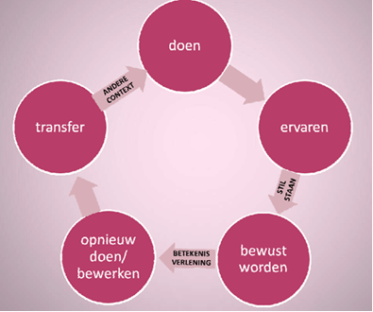
Hoe werkt vaktherapie binnen IHT

Slide 6
Geen woorden maar daden
Vorm een twee of drietal
Pak een vel papier en materiaal
Teken een veilige plek
Werk vanuit deze plek naar elkaar toe
Spelregel: het vel moet vol
Tijd: 25 minuten

Slide 7
Evalueren en vragen?
Bedankt voor jullie aandacht!

